Slide 1
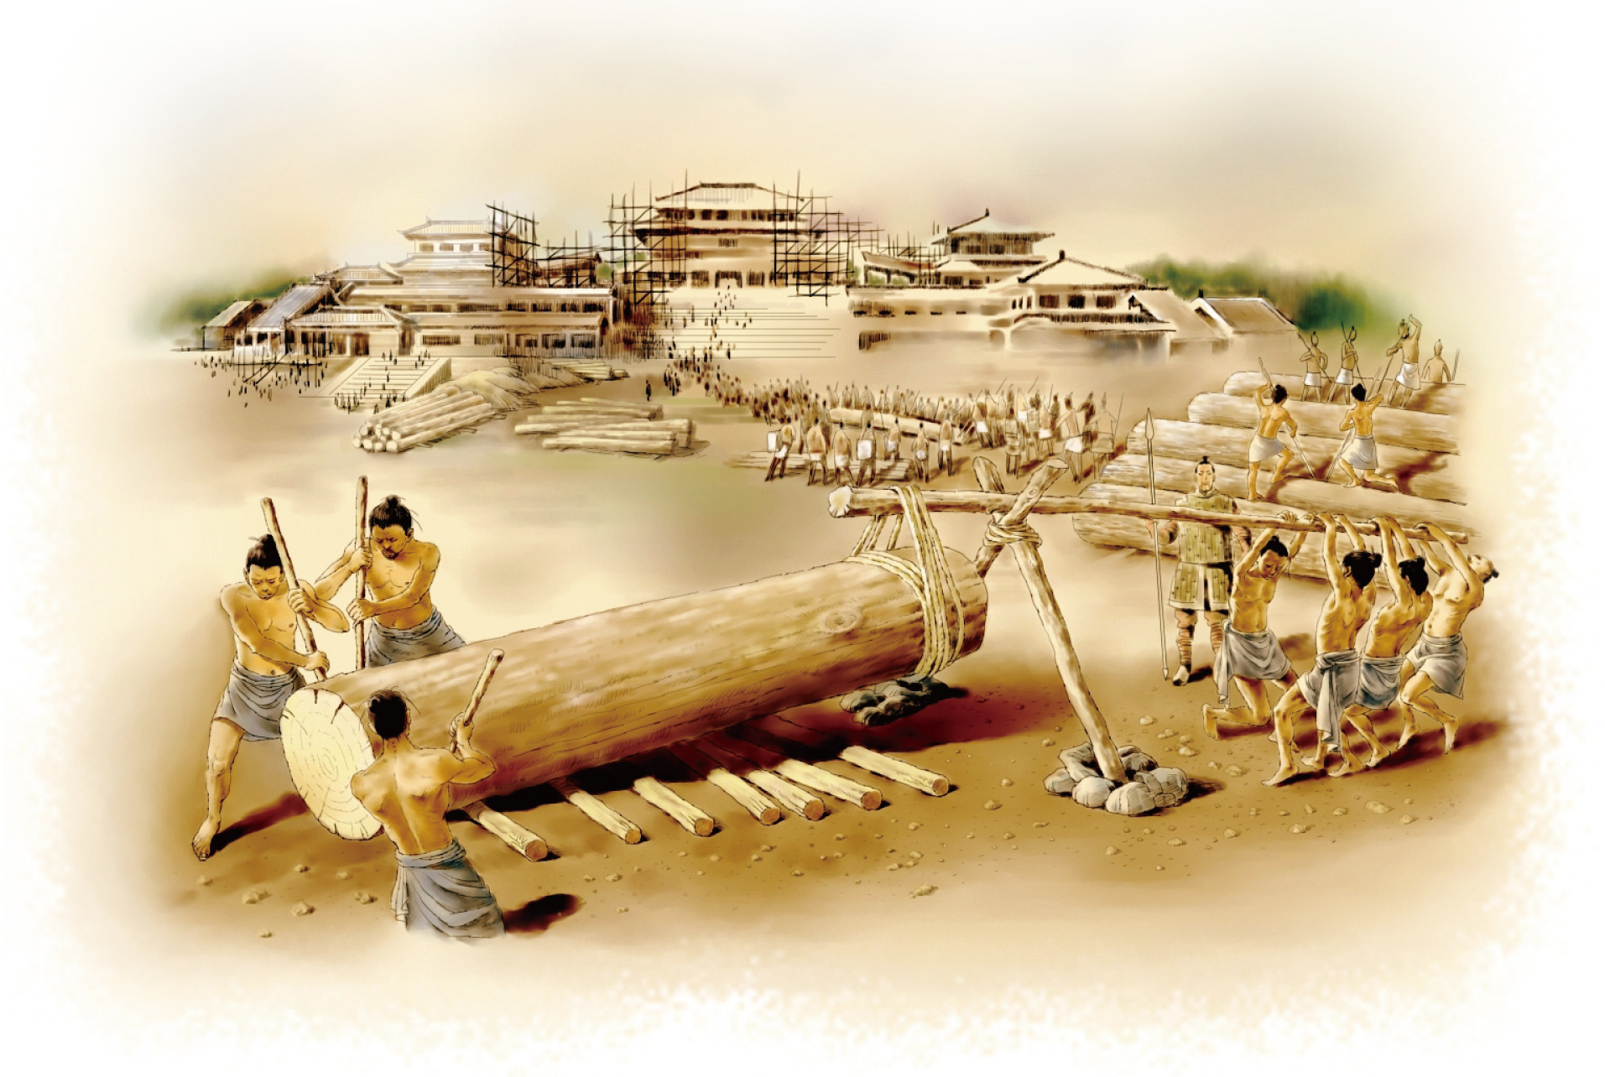
第十二章 简单机械

Slide 2

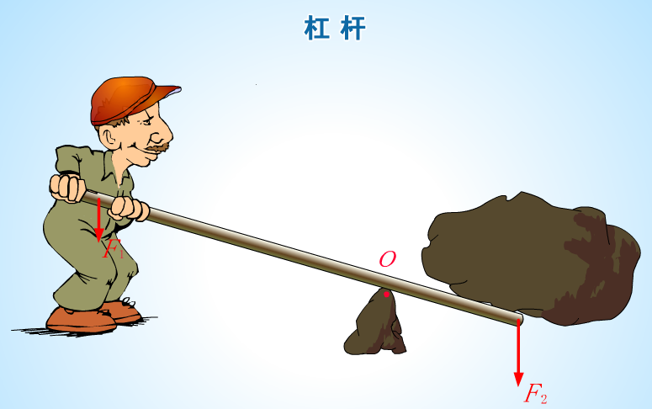
杠杆
一根硬棒在力的作用下如果能绕着
固定点转动，这根硬棒就叫做杠杆。
注意：硬棒可以是直,也可以是弯曲的,即硬棒可以是各种各样的形状。

Slide 3

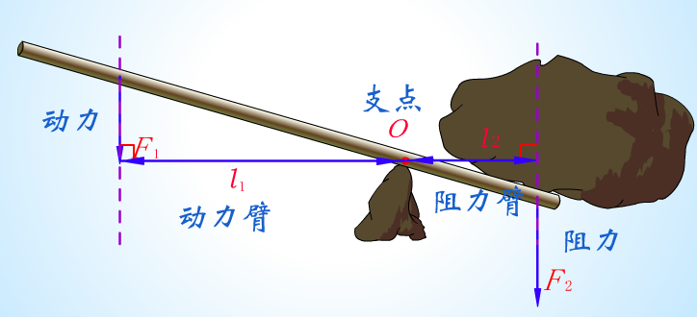
支点
杠杆绕着转动的固定点，用O表示。
动力
促使杠杆转动的力，用F₁表示。
阻力
阻碍杠杆转动的力，用F₂表示。
动力臂
从支点到动力作用线的距离，用l₁表示。
阻力臂
从支点到阻力作用线的距离，用l₂表示。
动力与杠杆转动方向相同。
阻力与杠杆转动方向相反。

Slide 4
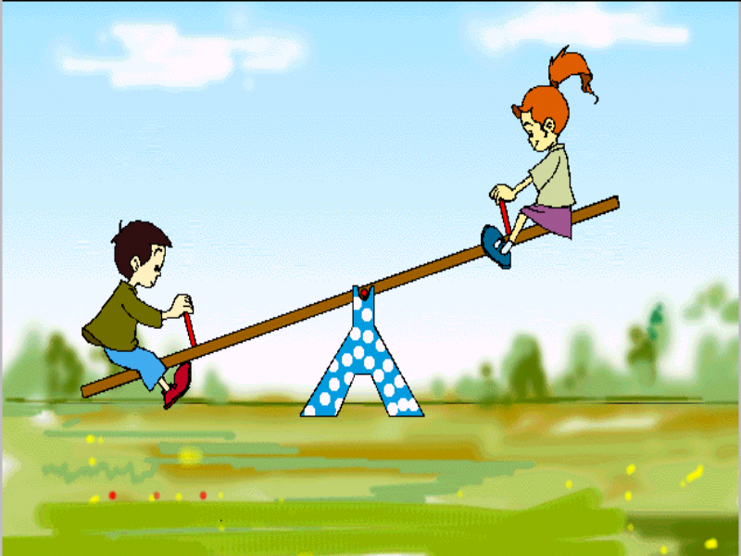
力臂的画法
l₁
O
l₂
F₂
F₁

Slide 5
试一试：画出图中杠杆各力的力臂。
l₁
F₁
O
F₂
O
l₁
l₂
l₂
F₁
F₂

Slide 6
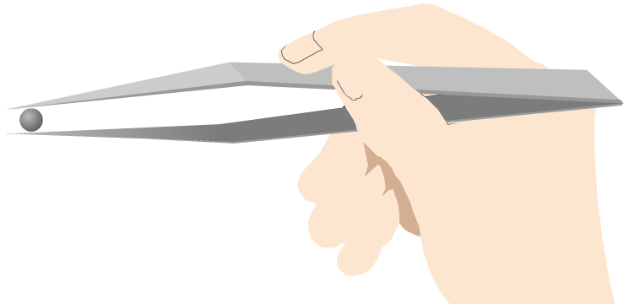
杠杆示意图的作法
F₂
l₁
l₂
∟
∟
Ｏ
F₁

Slide 7
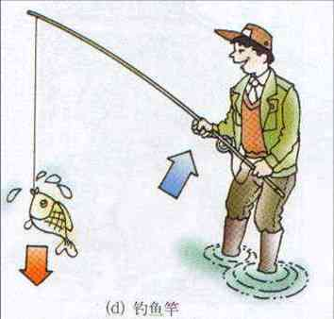
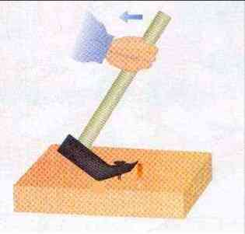
画出下图杠杆的支点、动力、阻力、动力臂、阻力臂

Slide 8
画出下图杠杆的支点、动力、阻力、动力臂、阻力臂
F₂
F₁
F₁
L₁
O
L₁
L₂
O
L₂
F₂

Slide 9
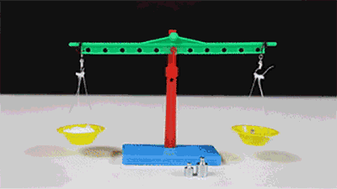
杠杆的平衡条件
当杠杆在动力和阻力的作用下静止时，或做缓慢地匀速转动时，我们说杠杆平衡了。
在杠杆的使用中，杠杆的平
衡状态是一种非常重要的状态。
杠杆在满足什么条件时才会平衡？

Slide 10
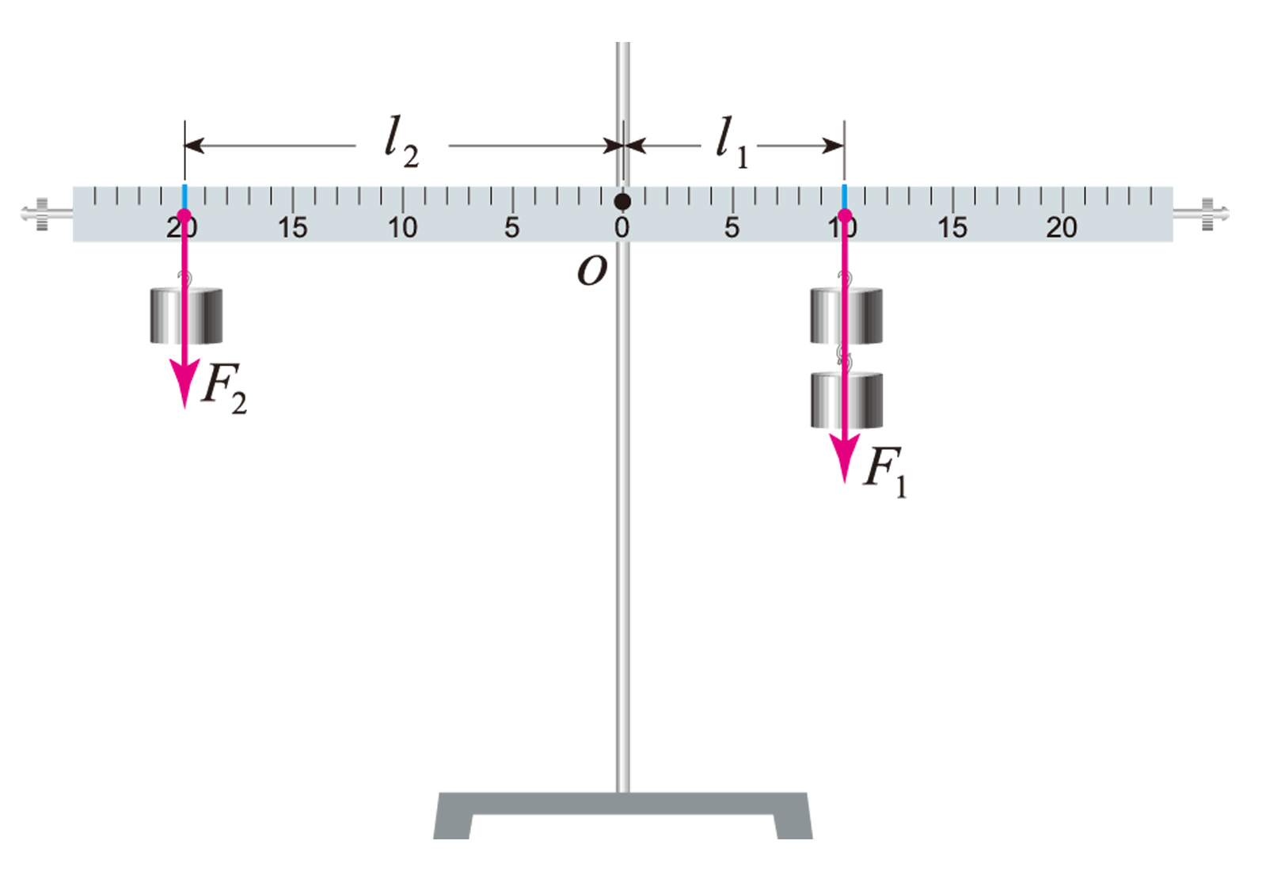
设计实验：当杠杆平衡时，分别测出动力F₁、阻力F₂，动力臂l₁、阻力臂l₂。并多次改变力和力臂，获取多组数据，从而分析总结出杠杆的平衡条件。
实验器材：
带等分刻度的均质木尺、钩码、铁架台、弹簧测力计。

Slide 11
实验操作：
（1）调节平衡螺母，使杠杆水平平衡。
目的：使杠杆的重力作用线通过杠杆支点，避免杠杆自身重力
对杠杆平衡的影响。
调节方法：杠杆哪端高，就向哪端调节平衡螺母。
（2）杠杆两端挂上不同数量的钩码，移动钩码的位置，使杠杆水平平衡。
目的：保证力臂沿着杠杆，便于测量力臂。
（3）将动力F₁、阻力F₂、动力臂l₁、阻力臂l₂记录表格中。

Slide 12
（4）改变阻力和阻力臂的大小，相应调节动力和动力臂的大小，再做几次实验。
（5）在杠杆的一侧挂上钩码作为阻力，通过在其他位置上用弹簧测力计拉住杠杆的办法使杠杆平衡。将动力F₁、阻力F₂、动力臂l₁、阻力臂l₂记录表格中。
目的：使实验结论具有普遍性。

Slide 13
探究：杠杆的平衡条件
次数 | 动力F₁/N | 动力臂l₁/m | 阻力F₂/N | 阻力臂l₂/m
1 | 1 | 15 | 3 | 5
2 | 2 | 10 | 2 | 10
3 | 3 | 10 | 2 | 15
4 | 2 | 20 | 4 | 10
……
×
=
×
杠杆平衡时，动力×动力臂=阻力×阻力臂。

Slide 14
杠杆平衡的条件
当杠杆平衡时：
F₁×L₁＝F₂×L₂
F₁
L₂
或
＝
F₂
L₁
上式表明：动力臂L₁是阻力臂L₂的几倍，动力F₁就是阻力F₂的几分之一。

Slide 15
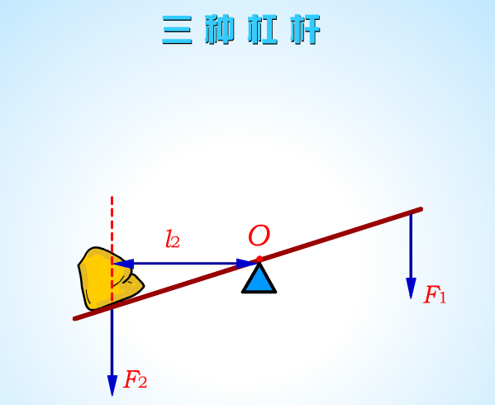
生活中的杠杆
若l₁＞l₂，则F₁ F₂
＜
省力杠杆
若l₁＝l₂，则F₁ F₂
＝
等臂杠杆
若l₁＜l₂，则F₁ F₂
费力杠杆
＞
判断杠杆的类型，实际就是比较动力臂和阻力臂的大小。

Slide 16
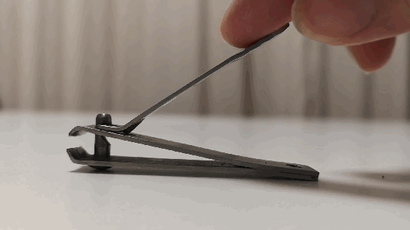
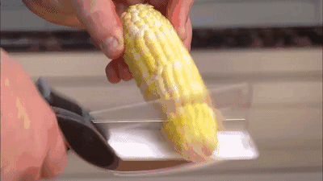
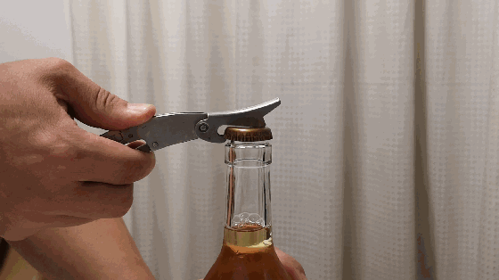
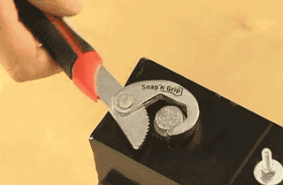
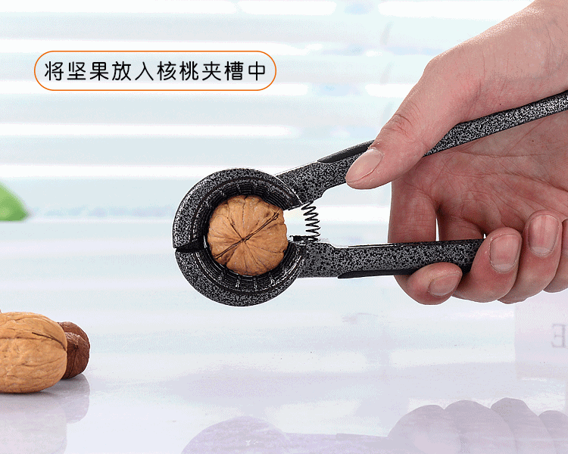
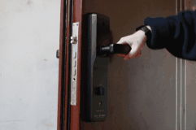
省力杠杆
若克服的阻力较大时，要用省力杠杆，但费距离。

Slide 17
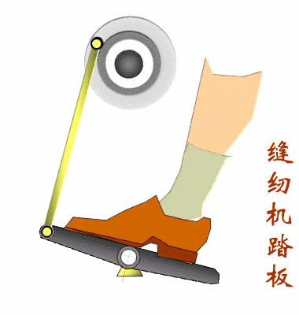
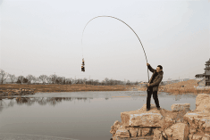
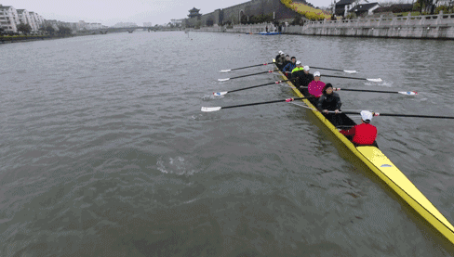

费力杠杆
若克服的阻力较小时，要用费力杠杆。
费力省距离，
能使工作快捷。

Slide 18
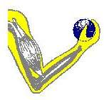

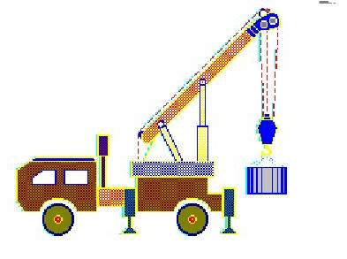
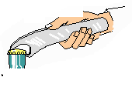
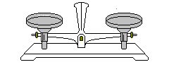
比较下列杠杆的动力臂和阻力臂的大小

Slide 19
最大力臂——最小的力
杠杆上离支点（O）最远的点(A)作为作用点，且力的方向与OA垂直，此时所施加的力最小。
F_{最小}
l_{最大}
┴

Slide 20
如右图所示，在C点用力把桌腿A抬离地面时，桌腿B始终没有移动，请在C点画出最小作用力的示意图。
F

Slide 21
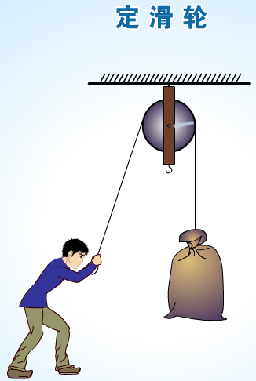
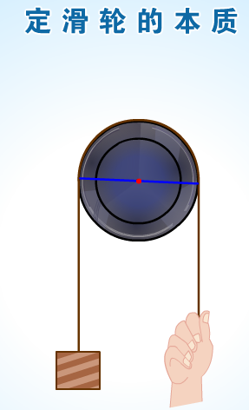
定滑轮
定滑轮：轴不随轮动。
实质：等臂杠杆。
结论：使用定滑轮不省力，不省距离；但可以改变力的方向。

Slide 22
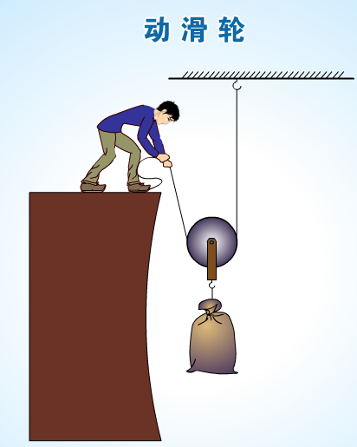
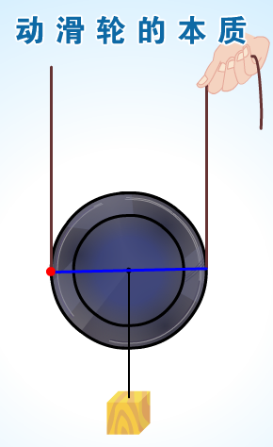
动滑轮
动滑轮：轴随轮动。
实质：动力臂是阻力臂两倍的杠杆。
结论：使用动滑轮可以省力；但费距离，且不改变力的方向。

Slide 23
动滑轮的两种用法
F
动力作用在轮上，省力但费距离
动力作用在轴上，费力但省距离
F
F
l₁
O
l₁
l₂
O
G+G_{动}
F=
2G+G_{动}
F=
G_{动}
l₂
G_{动}
G
2
G
G

Slide 24
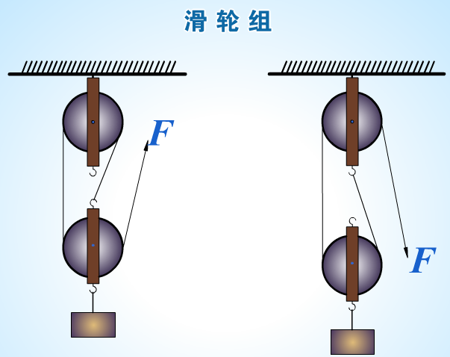
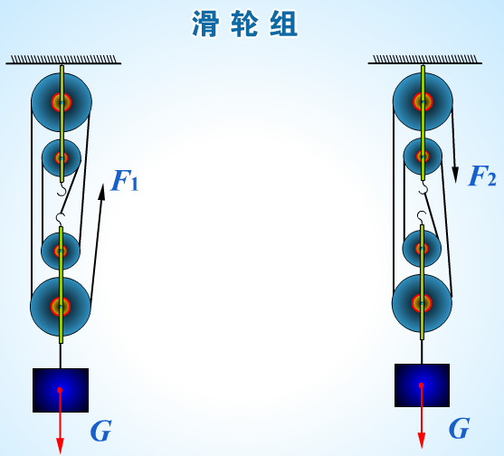
滑轮组的连接规律
3段绳子承担
2段绳子承担
5段绳子承担
4段绳子承担
绳子的开始端挂在定滑轮上，物重由偶数段绳子承担。
绳子的开始端挂在动滑轮上，物重由奇数段绳子承担。

Slide 25
G
G
G
G
滑轮组的受力分析
F
F
F
F
F
若不计滑轮与轴间的摩擦及绳重。
F
F
匀速提升物体时
G+G_{动}
G+G_{动}
2F=G+G_{动}
3F=G+G_{动}

Slide 26
滑轮组的数量关系
3段绳子承担
2段绳子承担
5段绳子承担
4段绳子承担
结论：

Slide 27
滑轮组的连接方法
F
F
F
F
G
G
n=3
n=2
G
G
n=4
n=5

Slide 28
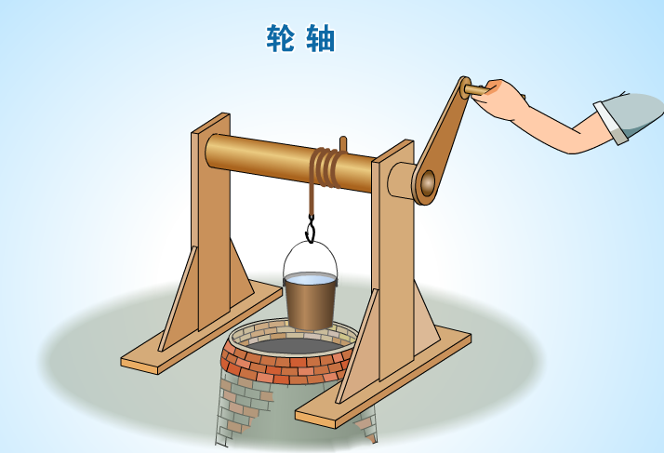
轮轴和斜面
由具有共同转动轴的大轮和小轮组成。
轮轴
可以连续转动的杠杆。
l₁
O
l₂
F
G
动力臂大于阻力臂 —— 省力杠杆

Slide 29
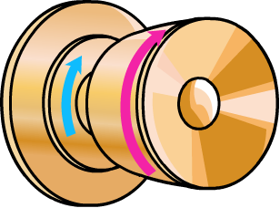
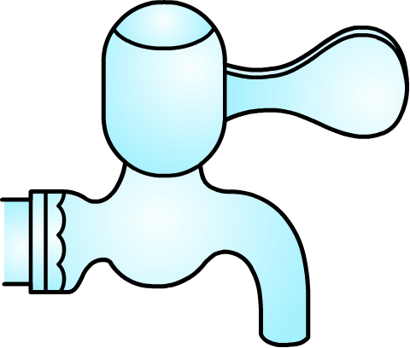
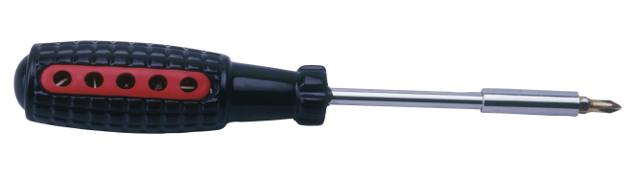
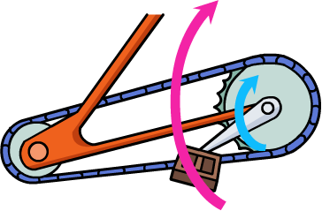
生活中的轮轴
门的把手
螺丝刀
单车的踏板

Slide 30
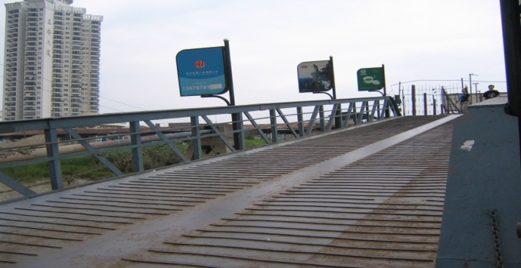
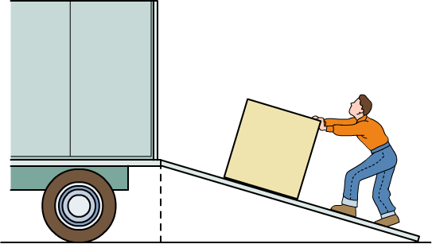
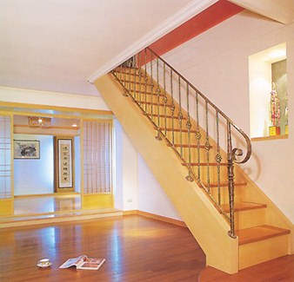
斜面
斜面也是一种简单机械，使用斜面能够省力。

Slide 31
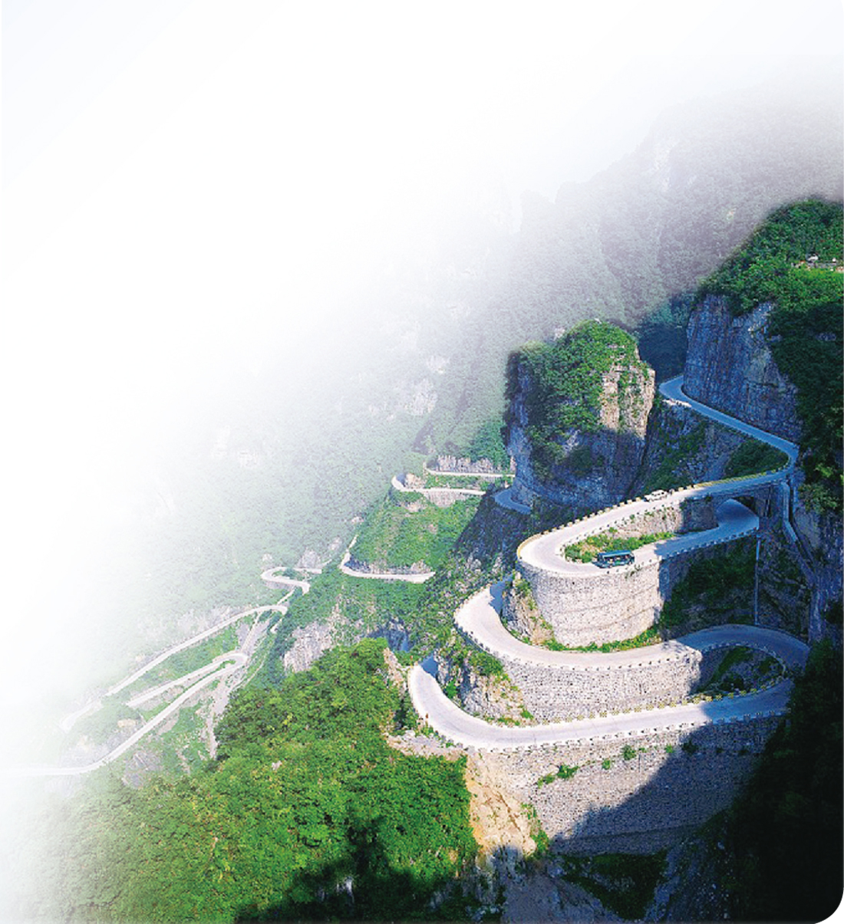
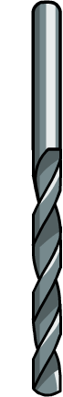
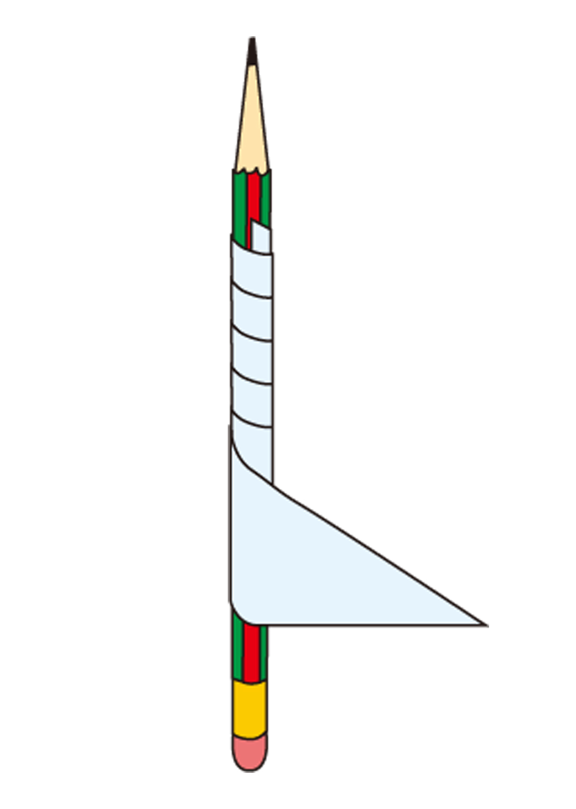
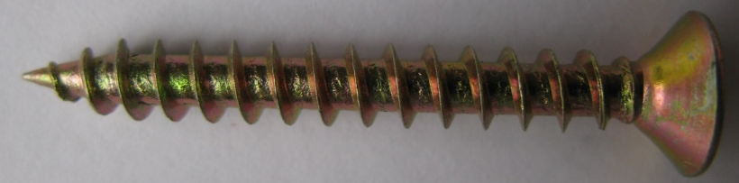
变形的斜面

Slide 32
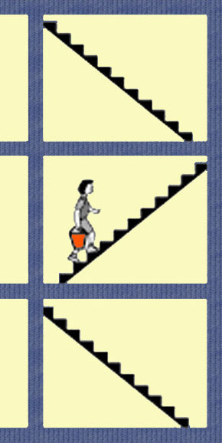
有用功和额外功
用水桶提沙子上楼
他的目的是：
把沙子运上三楼
对砂子做功
对人们有用必须做的功
3m
有用功
对空桶做功
并不需要做但又不得不做的功
3m
克服自身重力做功
额外功

Slide 33
1. 有用功（W_{有}）：为了达到工作目的，必须做的功。
2. 额外功（W_{额}）：为了达到工作目的，并非我们所需要但又不得不做的功。
3. 总功（W_{总}）：动力所做的所有功。
即有用功与额外功的总和。
W_{总} = W_{有} + W_{额}

Slide 34
机械效率
在使用机械工作时，有用功在总功中所占的比例越多越好。它反映了机械的一种性能，物理学中表示为机械效率。
公式：
定义：有用功跟总功的比值。
使用任何机械都不可避免地要做额外功，有用功总是小于总功，所以机械效率总是小于1的。机械效率通常用百分比表示。

Slide 35
利用滑轮组提升重物
s
W_{有}=G_{物}·h
W_{额外}=G_{动}·h
（不计绳重和摩擦）
F
W_{总}=F·s
s=nh
G
h

Slide 36
滑轮组机提升重物时械效率的讨论
忽略绳重与摩擦的影响，则机械效率：
滑轮组的机械效率在数值上等于物重与总重的比值。
同一滑轮组，提升的物体越重，机械效率就越高。
提升相同的重物，所用动滑轮越轻，机械效率就越高。

Slide 37
利用滑轮组水平拉动物体
s_{绳}
F
f
s_{物}
W_{有}=f·s_{物}
W_{总}=F·s_{绳}
s_{物}=ns_{绳}

Slide 38
利用斜面做功
W_{有}=G·h
N
不做功
W_{总}=F·s
F
W_{额}=f·s
f
h
s
G

Slide 39
探究实验：测量滑轮组的机械效率
【实验原理】
F
【实验器材】
弹簧测力计、刻度尺、铁架台、滑轮、
细线、钩码
物体重G
绳端的拉力F、___________、_________________和___________________________。
【需要直接测量的物理量】
物体上升距离h
绳自由端移动距离s

Slide 40
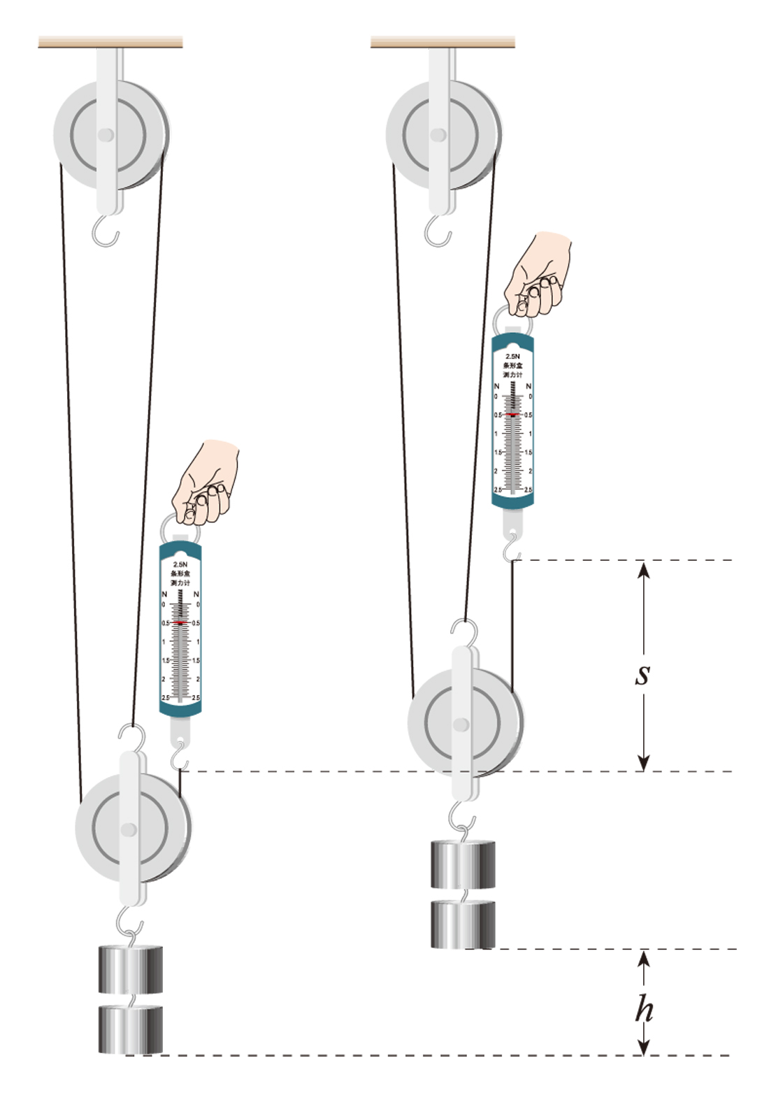
实验过程
实验时拉力的方向应尽量_____________，且应在钩码____________的过程中读取拉力的大小。
注意事项：
竖直向上
匀速移动

Slide 41
实验1 保持动滑轮重一定，改变钩码重力
F
 | G/N | h/m | F/N | s/m | W_{有}/J | W_{总}/J | η
1 | 2 | 0.1 | 0.9 | 0.3 | 0.2 | 0.27 | 74.1%7
2 | 4 | 0.1 | 11.6 | 0.3 | 0.4 | 0.48 | 83.3%
3 | 6 | 0.1 | 2.3 | 0.3 | 0.6 | 0.69 | 87.0%
结论：动滑轮重一定，物重越大，机械效率越高。

Slide 42
实验2 保持钩码重力一定，改变动滑轮重。
 | G/N | h/m | F/N | s/m | W_{有}/J | W_{总}/J | η
1 | 2 | 0.1 | 0.9 | 0.3 | 0.2 | 0.0.277 | 74%
2 | 2 | 0.1 | 0.8 | 0.4 | 0.2 | 0.32 | 62.5％
F
F
结论：物重一定，动滑轮越重，机械效率低。

Slide 43
提高滑轮组机械效率的方法：
（1）增大物重；
（2）减小动滑轮重；
（3）减小绳重及摩擦

Slide 44
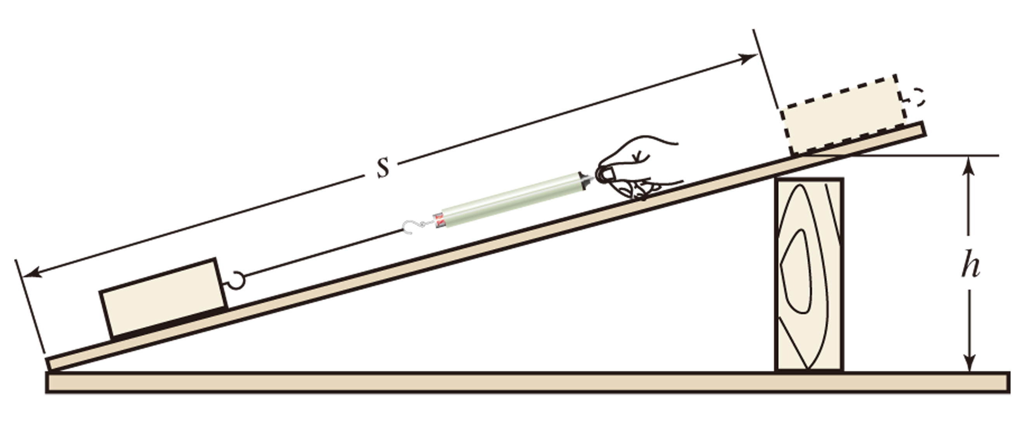
探究：影响斜面机械效率的因素
实验时沿斜面匀速拉动木块，并在拉动中读出拉力的大小。

Slide 45
实验数据
实验次数 | 斜面倾斜程度 | 斜面材料 | 木块重力G/N | 斜面高度h/m | 有用功W_{有}/J | 拉力F/N | 斜面长度s/m | 总功W_{总}/J | 机械效率
1 | 较缓 | 木板 | 1 | 0.1 | 0.1 | 0.2 | 0.7 | 0.14 | 71.4%
2 | 较陡 | 木板 | 1 | 0.17 | 0.17 | 0.3 | 0.7 | 0.21 | 81%
3 | 陡 | 木板 | 1 | 0.24 | 0.24 | 0.4 | 0.7 | 0.24 | 85.7%
4 |  | 棉布 | 1 | 0.24 | 0.24 | 0.5 | 0.7 | 0.35 | 68.6%
5 |  | 毛巾 | 1 | 0.24 | 0.24 | 0.6 | 0.7 | 0.42 | 57.1%

Slide 46
结 论
斜面的机械效率与
1. 斜面的粗糙程度有关：同一斜面，拉同一物体，斜面越粗糙，拉力越大，效率越低。
2. 斜面的倾斜程度有关：粗糙程度相同，拉同一物体，斜面越陡（倾角越大），拉力越大，效率越高。

